Slide 1
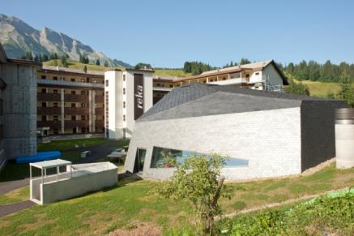


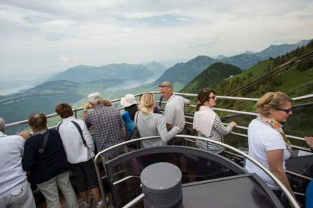
La Nuova politica regionale (NPR)
Composizione di schede con approfondimenti

Slide 2
Che cosa vuole la NPR?
Obiettivi e effetti voluti
Con la Nuova politica regionale (NPR) la Confederazione e i Cantoni promuovono i territori di montagna, l‘ulteriore area rurale e le regioni di frontiera della Svizzera nel loro sviluppo economico-regionale.
Nuova politica regionale (NPR)

Slide 3
In che modo si promuove?
Misure
Promozione finanziaria …
di iniziative, progetti e programmi che aumentano la competitività e la creazione di valore aggiunto nelle regioni. A questi appartengono anche la partecipazione svizzera ai programmi transfrontalieri Interreg, ESPON e URBACT.
di promotori regionali dello sviluppo (management regionali, management dei RIS ecc.), che fungono da punto di contatto e avviano e accompagnano progetti e processi NPR.
Dal 2016, nell‘ambito della NPR, vengono inoltre promosse misure trasversali per città e campagna per l‘attuazione della Politica degli agglomerati e della Politica per le
aree rurali e le regioni montane: p.es. Programma pilota Aree d‘intervento Economia (PHR Economia).
Nuova politica regionale (NPR)

Slide 4
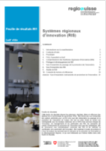
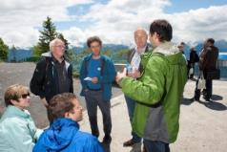



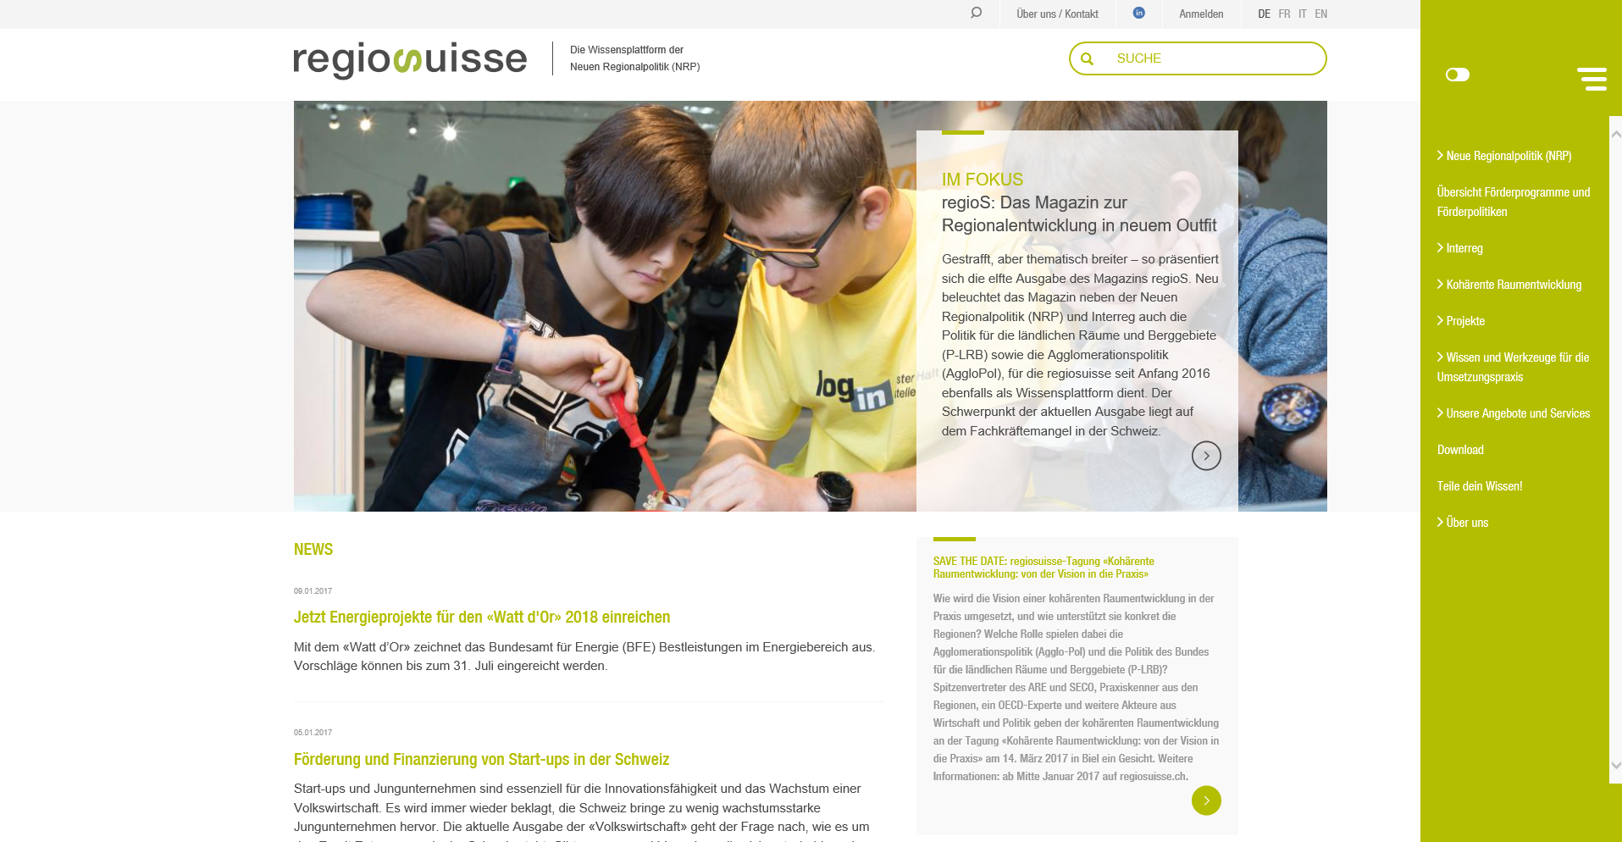
Misure d‘accompagnamento
Rafforzare la coordinazione della NPR con altre politiche e strategie della Confederazione (p.es. politiche del turismo, delle PMI e dell’innovazione, politica agraria, politica degli agglomerati, politica per le aree rurali e le regioni montane, Progetto territoriale Svizzera)
regiosuisse – centro della rete di sviluppo regionale → Mettere in rete, preparare e diffondere conoscenze ed esperienze per attuare con successo la NPR
www.regiosuisse.ch
Nuova politica regionale (NPR)

Slide 5
A quali strumenti di promozione è possibile attingere?
Aiuti finanziari
Contributi a fondo perso per la preparazione, l‘esecuzione e la valutazione di iniziative, programmi e progetti
Contributi della Confederazione disponibili nel 2016–19: ca. CHF 105 mio. + contributi cantonali (prestazioni equivalenti)
Contributi aggiuntivi della Confederazione nell‘ambito del programma d‘impulso turismo 2016-19: ca. CHF 50 mio.
+ contributi cantonali (prestazioni equivalenti)
Mutui senza interesse o a interesse agevolato per progetti nell‘ambito delle infrastrutture orientati alla creazione di valore
aggiunto che si propongono di aumentare l‘attrattiva della piazza
Mutui della Confederazione disponibili nel 2016–19: ca. CHF 200 mio.
+ mutui/contributi cantonali (prestazioni equivalenti)
Mutui aggiuntivi della Confederazione nell‘ambito del programma d‘impulso turismo 2016‒19: ca. CHF 150 mio.
+ mutui/contributi cantonali (prestazioni equivalenti)
In aggiunta vengono concessi sgravi fiscali a imprese industriali e aziende del settore
terziario vicine ad attività produttive che creano nuovi impieghi o che riorientano impieghi esistenti nelle aree rurali strutturalmente deboli.
Nuova politica regionale (NPR)

Slide 6
Spiegazioni aggiuntive riguardanti gli aiuti finanziari
I Cantoni partecipano complessivamente agli aiuti finanziari almeno quanto la Confederazione (in modo equivalente).
L‘ammontare del contributo si orienta all‘effetto complessivo del progetto.
I beneficiari di aiuti finanziari devono partecipare al progetto con
mezzi propri adeguati.
Per gli sgravi fiscali valgono disposizioni specifiche → vedi ordinanza separata
Nuova politica regionale (NPR)

Slide 7
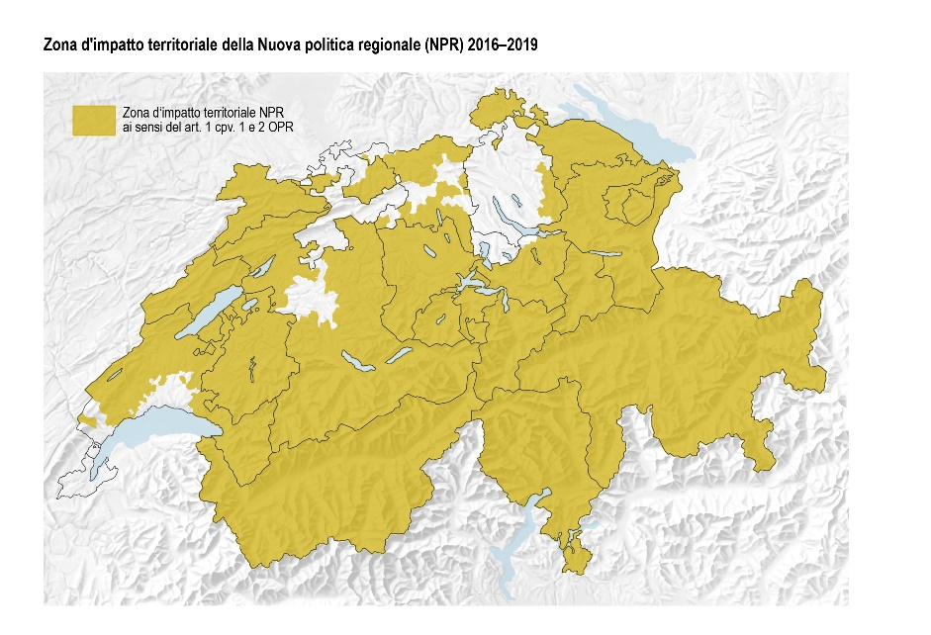
Dove è possibile promuovere?
Ambito territoriale di promozione della NPR
I progetti promossi devono estendere il loro effetto in primo luogo nelle regioni montane, nelle aree rurali oppure nelle zone di frontiera.
→ Tutta la Svizzera senza:
le grandi agglomerazioni di Zurigo, Basilea, Berna, Lausanne, Ginevra
Cantoni cittadini BL, BS, GE, SO, ZG, nonché una gran parte dei Cantoni ZH e AG
Eccezioni: se i Cantoni dimostrano la necessità di promozione
Nell‘ambito di Interreg, ESPON, URBACT, nonché nella promozione dei Sistemi regionali di innovazione (RIS) e del Programma pilota Aree d‘intervento Economia (PHR Economia) viene pure sostenuta la collaborazione in grandi aree regionali – che comprendono pure grandi centri con funzione di motore di sviluppo.
Nuova politica regionale (NPR)

Slide 8
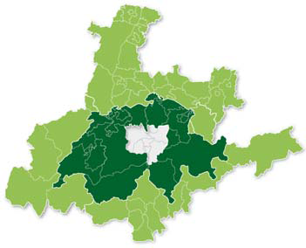
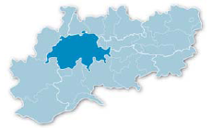
Progetti Interreg, ESPON e URBACT
Ambito di promozione Interreg A (cooperazione transfrontaliera)
Programmi Interreg A:
Francia–Svizzera, Italia–Svizzera,
Reno superiore, Reno alpino–Lago di Costanza–Alto Reno
I partner di progetto svizzeri possono inoltre, sulla base di un progetto, partecipare al programma Francia–Italia «Alcotra»
Ambito di promozione Interreg B,
Interreg Europe, ESPON e URBACT
→ tutta la Svizzera
Area del programma Interreg B Spazio Alpino
Area del programma Interreg B
Europa nord-occidentale
Nuova politica regionale (NPR)

Slide 9
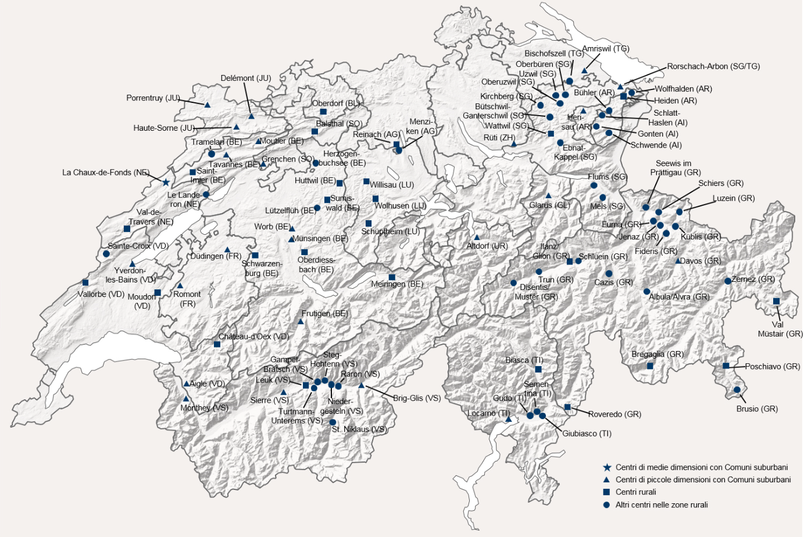
Ambito di applicazione degli sgravi fiscali
Imprese situate in medi e piccoli centri cittadini e rurali
Stato al 01.07.2016
Nuova politica regionale (NPR)

Slide 10
Come funziona la NPR?
Processo di attuazione e attori
Programma pluriennale della Confederazione (PP)
8 anni
L‘assemblea federale formula il programma pluriennale per l‘attuazione della NPR;
attualmente PP 2016–2023 integrato nel messaggio globale per la promozione della piazza economica
→ Linee guida per l‘attuazione
Programmi di attuazione dei Cantoni (PA)
2 x 4 anni
Sulla base del PP i Cantoni elaborano i programmi di attuazione cantonali/sovracantonali (2016–19, 2020–23)
→ obiettivi specifici cantonali, risp. regionali, punti chiave e misure per l‘attuazione
Sulla base del PP/PA la Confederazione e i Cantoni concludono degli convenzioni di programma
Valutazione
I Cantoni rendono conto alla Confederazione dei progetti realizzati e degli obiettivi raggiunti.
La Confederazione è responsabile per la valutazione complessiva della NPR.
Promozione e attuazione di progetti
I programmi di attuazione risp. i convenzioni di programma definiscono il quadro per la promozione di progetti. I Cantoni decidono se un progetto sarà sostenuto.
I progetti possono essere lanciati e attuati da Cantoni, regioni, Comuni, imprese, organizzazioni oppure persone private.
Per Interreg A vengono concluse convenzioni di programma della durata di 7 anni.
Nuova politica regionale (NPR)

Slide 11
Chi mette in atto la NPR?
Gioco d‘insieme dei diversi livelli
Confede- razione
Programma pluriennale 2016–2023
→ Linee guida per l‘attuazione della NPR
Cantone
Programmi di attuazione 2016–2019
→ punti chiave specifici per il Cantone e le regioni
Programmi di attuazione 2020–2023
→ punti chiave specifici per il Cantone e le regioni
I progetti NPR possono essere lanciati
e attuati da Cantoni, regioni, Comuni, imprese, organizzazioni oppure persone private.
I Cantoni decidono se un progetto sarà sostenuto.
Regioni, attori regionali
Progetto₁
Progetto₂
Progetto₃
Progetto_{n}
Banca dati dei progetti: www.regiosuisse.ch/progetti
Nuova politica regionale (NPR)

Slide 12
NPR 2016+
Rafforzamento dell‘orientamento all‘efficacia
L‘attuazione della NPR deve essere orientata all‘obiettivo e all‘efficacia
Nel periodo di programma 2016–2023 in corso l‘orientamento all‘efficacia nell‘attuazione della NPR sarà potenziato.
A questo scopo la Confederazione e i Cantoni operano con modelli d‘efficacia.
I modelli d‘efficacia rappresentano il collegamento tra un‘azione e un effetto. Essi aiutano a progettare e pilotare un progetto affinché l‘effetto voluto possa essere raggiunto.
Concetto
Input
Output
Outcome
Impact
Obiettivo
Risorse
disponibili
Prestazioni / Prodotti
Effetto presso il gruppo target
Effetto nella regione
Nuova politica regionale (NPR)

Slide 13
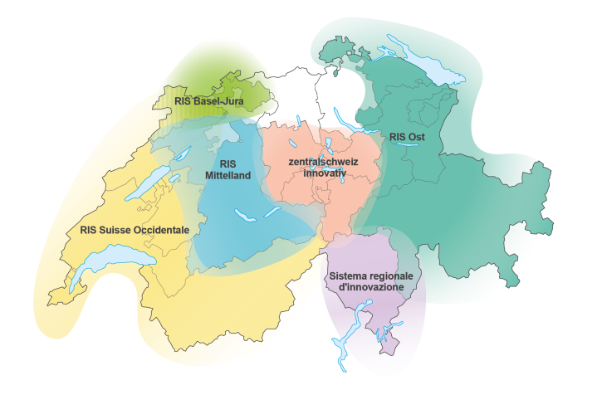
NPR 2016+
Intensificare la cooperazione sovracantonale
I Cantoni sono responsabili dell‘attuazione della NPR (programmi di attuazione).
L‘economia e i sistemi di creazione di valore aggiunto non si orientano però ai confini cantonali.
Nel periodo di programma 2016–2023 la cooperazione sovracantonale nell‘attuazione della NPR dovrà essere ulteriormente rafforzata:
  Promozione dell‘innovazione nell‘ambito dei
  Sistemi regionali di innovazione (RIS)
  Progetti NPR sovracantonali che si orientano agli spazi economici funzionali
Nuova politica regionale (NPR)

Slide 14
NPR 2016+
Lo sviluppo sostenibile ottiene maggiore importanza
I Cantoni sono tenuti a effettuare valutazioni di sostenibilità (VSost)
dei loro programmi di attuazione NPR:
  gli effetti sulle tre dimensioni «ambiente», «economia» e «società»,
  nonché possibili conflitti di interesse vanno individuati in anticipo e
  possibili carenze vanno corrette (p.es. con alternative, misure di accompagnamento).
  una VSost credibile come premessa per l‘assegnazione dei fondi
  federali ai Cantoni
Esempio: Valutazione di sostenibilità di un programma di attuazione con il «modello bernese»
Nuova politica regionale (NPR)

Slide 15

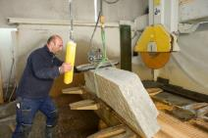




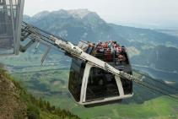
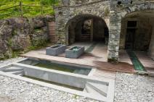


Che cosa viene promosso?
Priorità di promozione di progetti 2016–2023
Nella fase di programma 2016–2023 la priorità di promozione di progetti è rivolta agli ambiti «Turismo» e «Industria».
Sulla base degli obiettivi e delle priorità fissati dai Cantoni nei loro programmi di attuazione NPR, possono essere sostenuti progetti in ulteriori ambiti come l‘economia agraria e forestale, l‘economia energetica, della formazione e della sanità.
Nuova politica regionale (NPR)

Slide 16
Priorità e contenuti promozionali 2016–2023
80 % dei contributi a fondo perso della Confederazione sono disponibili per progetti
nelle priorità promozionali «Industria» e «Turismo»
Nuova politica regionale (NPR)

Slide 17
Priorità promozionale «Turismo»
Vengono sostenuti progetti che aiutano l‘economia del turismo a superare i cambiamenti strutturali e a rendere le destinazioni turistiche più competitive.
Con il programma d’impulso Turismo 2016–2019, nell‘ambito della politica regionale e della politica del turismo, viene posto, per la durata di quattro anni, un accento aggiuntivo sul turismo. Progetti che rientrano in tre dei quattro orientamenti del programma d’impulso possono essere sostenuti con con fondi NPR:
  Modernizzazione dell‘economia alberghiera
  Rafforzamento dello sviluppo di qualità e di prodotto
  Ottimizzazione delle strutture e rafforzamento della cooperazione
  Fondi NPR della Confederazione disponibili per il programma di impulso ca. CHF 200 mio.
  (ca. CHF 50 mio. di contributi a fondo perso, ca. CHF 150 mio. di mutui)
Nuova politica regionale (NPR)

Slide 18

Priorità promozionale «Industria»
Progetti nell‘ambito dei «sistemi industriali a valore aggiunto orientati all‘esportazione» incluse prestazioni di servizio vicine alle attività produttive e ad alto livello di conoscenze.
Al centro viene posta la promozione dell‘innovazione per le PMI nelle regioni
  La capacità di innovazione delle PMI è da promuovere attraverso la messa in rete di imprese, istituzioni della formazione e della ricerca, nonché dell‘ente pubblico nell‘ambito dei Sistemi regionali di innovazione (RIS).
Nuova politica regionale (NPR)

Slide 19

Che cosa sono i RIS?
I Sistemi regionali di innovazione (RIS), secondo l‘interpretazione della NPR, sono spazi economici funzionali,
che dispongono di una massa sufficiente di attori necessari per processi di innovazione (imprese, scuole universitarie e ente pubblico);
all‘interno dei quali gli attori collaborano in rete.
Nuova politica regionale (NPR)

Slide 20
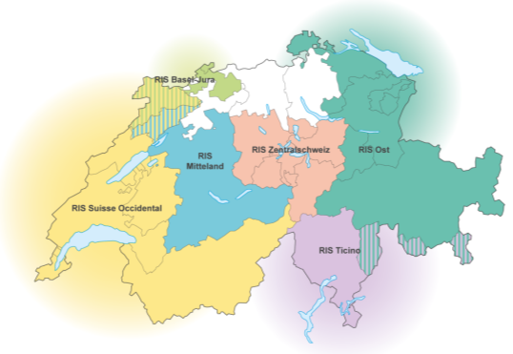
Come agisce la NPR sui RIS?
Base: I Cantoni definiscono la strategia e le offerte promozionali d‘innovazione per i RIS
Promozione dei management dei RIS, che assicurano il coordinamento dei diversi attori dell‘innovazione e delle loro attività
Promozione di prestazioni di servizio (coaching, messa in rete ecc.), che vengono offerte alle imprese (PMI)
e che si orientano ai loro bisogni
→ Gli attori della promozione dell‘innovazione coordinano le loro offerte e sfruttano sinergie
→ Le imprese (PMI) ottengono un sostegno adeguato nell‘innovazione di prodotto e di processo
→ La dinamica di innovazione nelle regioni viene aumentata
Nuova politica regionale (NPR)

Slide 21
Quali attività/processi vengono promossi dalla NPR?
Contenuti promozionali
Promuovere il trasferimento delle conoscenze e il sostegno all‘innovazione per le PMI (soprattutto nell‘ambito dei RIS)
  Sostegno all‘innovazione di prodotto e di processo (p.es. impiego di coach, che mostrano alle PMI i potenziali di innovazione, procurano contatti con partner per l‘attuazione e il finanziamento ecc. oppure accompagnano la realizzazione di progetti innovativi), sostegno alle start-up o alla costitu-zione di imprese in ambito non scientifico o la consulenza a imprese esistenti nella gestione della successione.
  Offerte di prestazione a livello sovraziendale (p.es. miglioramento delle condizioni quadro, iniziative per la manodopera oppure promozione della cooperazione e messa in rete).
Nuova politica regionale (NPR)

Slide 22
Qualificazione della manodopera regionale e promozione degli attori regionali
  p.es. analisi del potenziale relative al mercato del lavoro, costruzione di reti, concezione o implementazione di offerte di formazione e aggiornamento fatte su misura per l‘economia regionale e iniziative per la manodopera oppure programmi per la promozione del pensiero e dell‘azione imprendi-toriale nell‘ambito della formazione
Promuovere la messa in rete e le cooperazioni sovraziendali
  p.es. accompagnamento di progetti di cooperazione, riunione di PMI (personale, macchinari, superfici di produzione), costruzione di piattaforme di coordinamento oppure gruppi di scambio delle esperienze
Nuova politica regionale (NPR)

Slide 23
Sviluppare le catene di valore aggiunto e colmare le lacune
  p.es. analisi dei processi di creazione di valore aggiunto e dei potenziali di mercato, sforzi per il completamento di catene di creazione di valore aggiunto
Garantire e realizzare infrastrutture e offerte finalizzate alla produzione di valore aggiunto
  p.es. concessione di mutui per progetti infrastrutturali, nonché analisi di mercato e di fattibilità oppure valutazioni dell‘ubicazione
Nuova politica regionale (NPR)

Slide 24
Ulteriori criteri di promozione
Orientamento all‘esportazione: Il progetto promuove l‘esportazione di prodotti e prestazioni di servizio all’esterno della regione, del Cantone o della Svizzera
(Vale p.es. anche se ospiti provenienti dall‘esterno utilizzano un‘offerta turistica nella regione.)
Finanziamento iniziale: Il finanziamento si limita alla fase di sviluppo e avviamento di un progetto.
Promozione sovraziendale: Nessuna promozione di progetti dei quali beneficia un‘unica azienda. In casi eccezionali una «promozione di una singola impresa» può essere considerata se:
  il progetto propone dei benefici centrali per la regione (funzione di colonna portante, effetto di sistema).
  del progetto approfittano più imprese / partner / settori / attori.
Nuova politica regionale (NPR)

Slide 25
Priorità promozionali Interreg, ESPON, URBACT
Le priorità promozionali sono definite nei programmi europei.
Per ottenere aiuti finanziari della Confederazione i progetti devono contribuire al miglioramento della competitività delle aree coinvolte
(→ obiettivi NPR)
Se un progetto è conforme alla NPR viene deciso dai Cantoni, risp. per Interreg B, ESPON e URBACT dall‘Ufficio federale dello sviluppo territoriale (ARE) e per Interreg Europe dalla Segreteria di Stato dell‘economia (SECO).
Nell‘ambito di Interreg B, ESPON e URBACT possono essere sostenuti anche progetti che non perseguono gli obiettivi specifici della NPR, ma che risultano di importanza strategica nazionale.
Maggiori informazioni: www.interreg.ch
Nuova politica regionale (NPR)

Slide 26
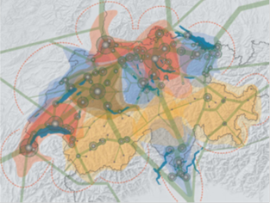
Programma pilota Aree d‘intervento economia
(PHR economia)
Misura comune della Politica degli agglomerati e della Politica per le aree rurali e le regioni montane
Obiettivo: sostegno di un progetto trasversale per città e campagna orientato all‘economia in ogni area d‘intervento secondo il Progetto territoriale Svizzera
Attuazione nell‘ambito della NPR sotto la guida della Segreteria di Stato dell‘economia (SECO) in stretta collaborazione con l‘Ufficio federale dello sviluppo territoriale (ARE)
Aree d‘intervento secondo il Progetto
territoriale Svizzera
Maggiori informazioni: www.regiosuisse.ch/it/sviluppo-territoriale-coerente
Nuova politica regionale (NPR)

Slide 27
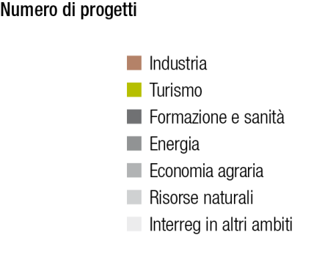

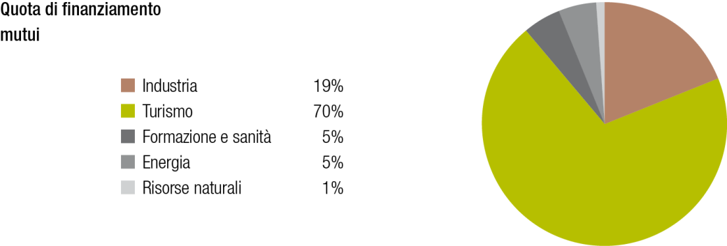
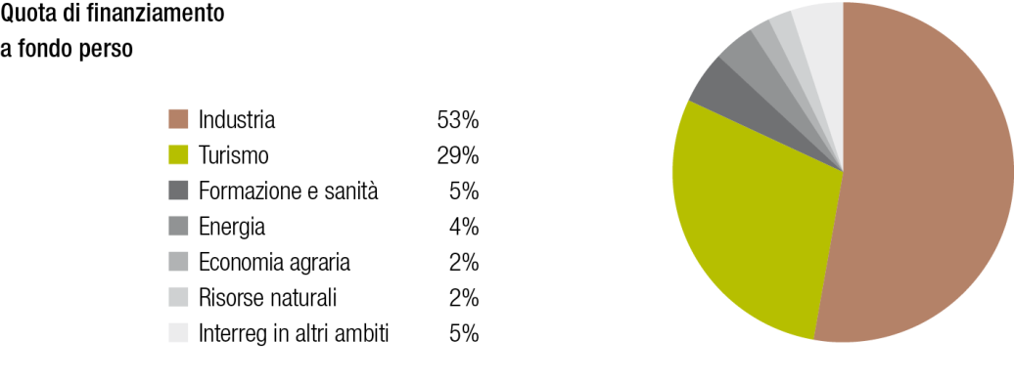


Attuazione NPR 2008–2015
La Confederazione e i Cantoni hanno promosso più di 1800 progetti.
Fondi federali impiegati:
contr. a fondo perso CHF 250 mio. mutui CHF 320 mio.
Al centro c‘erano progetti nei settori Turismo (48%) e Industria (30%). Essi hanno pure ottenuto la maggior parte dei fondi promozionali.
30%
48%
19%
29%
53%
70%
Nuova politica regionale (NPR)

Slide 28
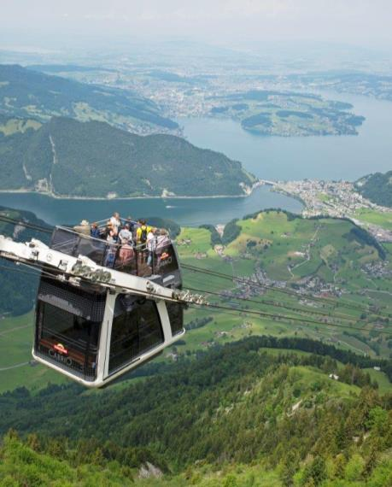
Esempio Turismo:
Funivia cabrio dello Stanserhorn
Funivia a due piani come nuova offerta con capacità di diffusione
Consolidamento dell‘esistenza a lungo termine della funivia dello Stanserhorn come fattore economico e strategico centrale nel Canton NW
L‘effetto pubblicitario e un numero maggiore di visitatori aumentano la creazione di valore aggiunto nell‘intera regione (settore alberghiero, gastronomia, fornitori ecc.)
Effetti economici positivi oltre i confini del Cantone attraverso la collaborazione con le imprese Garaventa (Goldau) e Gangloff (Berna)
Nuova politica regionale (NPR)

Slide 29
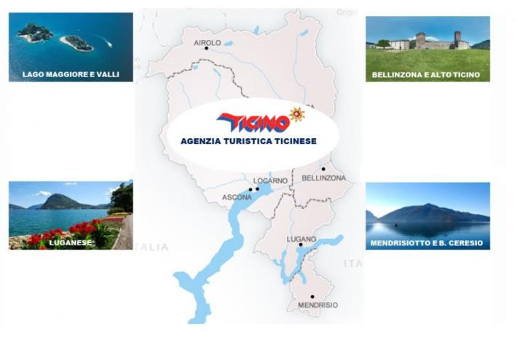
Esempio Turismo:
Riorganizzazione del turismo ticinese
Da «10+1» a «4+1» organizzazioni
Migliore coordinamento, utilizzo delle economie di scala, professionalizzazione e specializzazione grazie alle organizzazioni turistiche regionali
Utilizzo di nuovi prodotti turistici regionali e sovraregionali
Miglioramento della competitività del settore turistico
Nuova politica regionale (NPR)

Slide 30

Esempio Industria:
Swiss Creative Center
Centro per processi creativi a Neuchâtel, che crea un punto di contatto tra le cerchie accademiche e creative, come pure le imprese neocastellane (un‘associazione come promotore)
Integrazione innovativa di un Think Lab (laboratorio di pensiero) e un Fab Lab (officina per prototipi) → permette di sviluppare la catena della creatività dall‘idea alla validazione delle idee fino alla loro attuazione e allo sviluppo di prototipi funzionali
Rendere accessibile e aumentare il potenziale di innovazione attraverso la collaborazione di imprese, esperti nel campo del Design o dell‘ingegneria, artisti, studenti
Nuova politica regionale (NPR)

Slide 31

Esempio Industria: phænovum
Offerta di formazione vicina alla pratica, per far appassionare bambini e ragazzi del Dreiländereck CH–D–F alle scienze naturali e alla tecnica (corsi, visite alle imprese, tirocini, concorsi ecc.)
Partenariato pubblico-privato
Grande impegno da parte delle imprese della regione
Cooperazione transfrontaliera
(Progetto Interreg A)
L‘economia regionale deve poter disporre di manodopera qualificata grazie alla promozione delle nuove leve
→ rafforzamento sostenibile dell’area economica
Nuova politica regionale (NPR)

Slide 32
Chi dà ulteriori informazioni?
Punti di contatto
Servizi NPR cantonali – a seconda di regione/Cantone/progetto anche promotori regionali dello sviluppo (management regionali, management dei RIS ecc.), che sostengono l‘attuazione della NPR a livello di progetto
Responsabili cantonali Interreg e uffici di coordinamento Interreg
Domande possono essere rivolte anche a regiosuisse e alla SECO (Settore politica regionale e di assetto del territorio – DSRE).
Indirizzi di contatto: www.regiosuisse.ch/it/indirizzi
Maggiori informazioni sulla NPR: www.regiosuisse.ch
Maggiori informazioni su Interreg, ESPON e URBACT: www.interreg.ch
Nuova politica regionale (NPR)

